Slide 1

Big Data
BDY7101

Slide 2
Filtrado Colaborativo

Slide 3
Filtrado Colaborativo
Visión General
En esta clase aprenderás: ✓ Qué es el Filtrado Colaborativo.
✓ Ejemplos de casos de uso para Filtrado Colaborativo.

Slide 4
Filtrado Colaborativo
¿Qué es el Filtrado Colaborativo?
Es una técnica para hacer recomendaciones.
Ayuda a los usuarios a encontrar elementos de relevancia – Entre un número potencialmente vasto de opciones.
– Basado en la comparación de preferencias entre usuarios.
– Las preferencias pueden ser explícitas (establecidas) o implícitas (observadas).

Slide 5
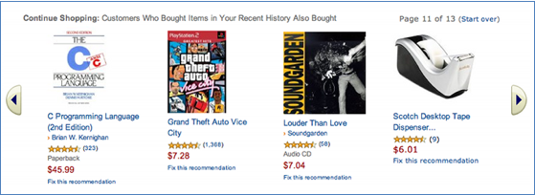
Filtrado Colaborativo
El filtrado colaborativo es agnóstico del dominio
Puede usar el mismo algoritmo para recomendar prácticamente cualquier cosa. – Películas (Netflix, Amazon Prime Video)
– Música (Spotify, YouTube Music)
Amazon usa el filtrado colaborativo para recomendar una variedad de productos.

Slide 6
Filtrado Colaborativo
Puntos Esenciales
✓ El filtrado colaborativo ayuda a los usuarios a encontrar elementos de relevancia.

